Slide 1




Slide 2


Slide 3

Tema 1. Definición y Estilos de Liderazgo
Objetivo Particular: El participante al finalizar el curso reconocerá las definiciones de liderazgo más comunes, recordará los diferentes estilos de liderazgo y valorarán la importancia de adaptar el estilo de liderazgo a las necesidades del equipo, demostrando una actitud de apertura hacia diferentes enfoques y discutiendo la relevancia del liderazgo en la mejora del rendimiento organizacional.

Slide 4
Definición de Liderazgo
El liderazgo no es igual para todos. Cada líder tiene su propia personalidad y experiencia que influye en su estilo particular. Ese estilo puede evolucionar con el tiempo. Es decir, el líder que eres hoy puede ser diferente del que quieras ser en el futuro.
Todos los que aspiran a promocionar en una empresa y dirigir un equipo de trabajo se preguntan por el concepto de liderazgo en más de una ocasión: ¿En qué consiste ser un gran líder y cómo puedo llegar a serlo?
La respuesta aún no está totalmente consensuada a pesar de décadas de desarrollo de teorías e investigaciones sobre management. Así, aunque la mayoría de los autores inciden en la capacidad del líder de guiar de forma natural a los trabajadores, de conseguir los objetivos de la empresa o de mejorar el rendimiento de los equipos, cada teoría incide en unas competencias para llegar a ser un buen líder y cumplir con el significado de líder.
Pero… ¿Qué es liderazgo?

Slide 5
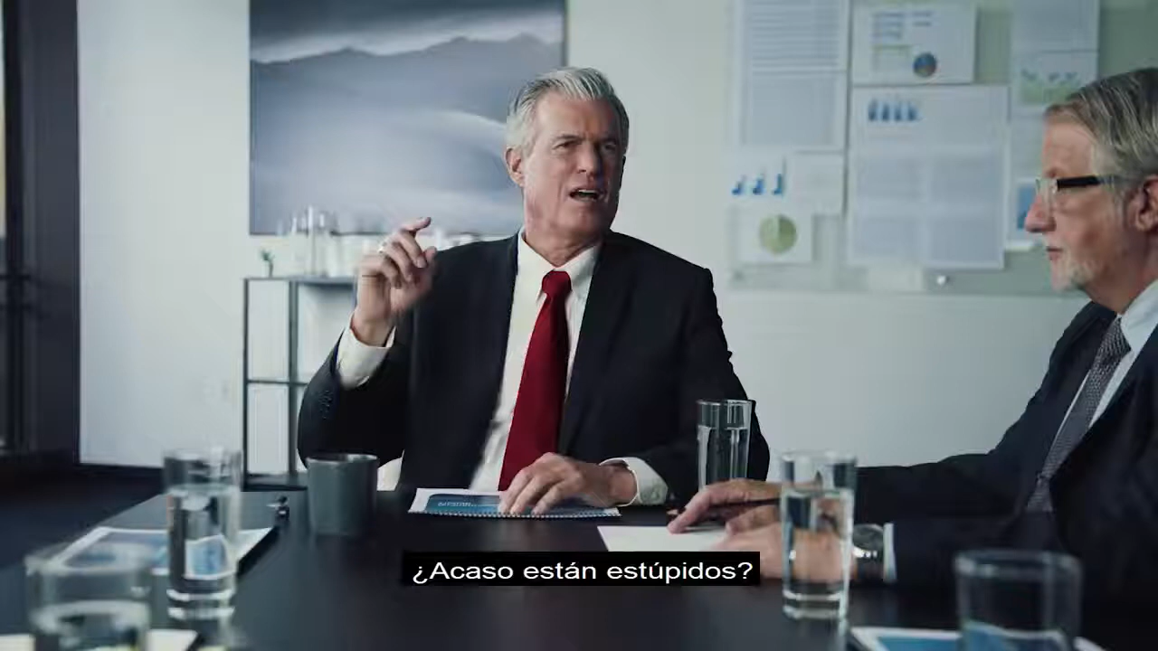

Slide 6
"Definición de Liderazgo orientado en la productividad de las personas"
John Maxwell
Raymond B. Cattel
Peter Senge
Para John Maxwell, autor de obras sobre management como Las 21 leyes irrefutables del liderazgo y Las 21 cualidades indispensables de un líder: conviértase en la persona que otros querrán seguir, los líderes excepcionales son aquellos que consiguen que los grupos que dirigen desarrollen un rendimiento superior.
En el mismo sentido, Raymond B. Cattel, creador de la Teoría del rasgo, recoge el concepto de liderazgo como la generación de un cambio efectivo en el rendimiento del grupo.
Peter Senge, amplía esta definición y concibe el liderazgo como la "creación de un ámbito en el cual los seres humanos continuamente profundizan en su comprensión de la realidad y se vuelven más capaces de participar en el acontecer mundial, por lo que tiene que ver con la creación de nuevas realidades".

Slide 7



"Definición de Liderazgo orientado a la consecución de objetivos"
Junto a Maxwell y Cattel, otros autores destacan del concepto de liderazgo su impacto en el logro de las metas empresariales marcadas.
Idalberto Chiavenato
Gibb
John Kotter y David Archer
En este grupo de autores se sitúa Idalberto Chiavenato, que lo define como "la influencia interpersonal ejercida en una situación, dirigida a través del proceso de comunicación humana, a la consecución de uno o diversos objetivos específicos".
De igual modo, para Gibb "los líderes en un grupo son aquellas personas a quienes se las percibe más frecuentemente desempeñando papeles o funciones que impulsan o controlan el comportamiento de otros hacia el objetivo del grupo".
En este sentido, John Kotter, profesor de la Harvard BusinessSchool, aporta la siguiente definición de liderazgo: "no es más que la actividad o proceso de influenciar a la gente para que se empeñe voluntariamente en el logro de los objetivos del grupo". Para David Archer, el liderazgo es la "habilidad humana que logra la unión de un grupo y lo motiva para la consecución de ciertas metas".

Slide 8
"Definición de Liderazgo orientado a la influencia en las personas"
Para otros investigadores, el concepto de liderazgo está vinculado a la capacidad de influir en los demás, en ser un ejemplo, una inspiración o una referencia para el grupo.
Konrad Fiedler
José Alberto Santos
Keith Davis
El alemán Konrad Fiedler, autor de la Teoría de la Consistencia, pone el énfasis en la habilidad para inspirar a los demás, definiendo el liderazgo como "la capacidad de persuadir a otro para que busque entusiastamente objetivos definidos. Es el factor humano que mantiene unido a un grupo y los motiva hacia sus objetivos".
Siguiendo en esta línea, José Alberto Santos concibe el liderazgo como "el proceso de influir sobre sí mismo, el grupo o la organización a través de los procesos de comunicación, toma de decisiones y despliegue del potencial para obtener un resultado útil".
Keith Davis, por su parte, define el liderazgo como "la habilidad de convencer a otros para que busquen con entusiasmo el logro de objetivos definidos".

Slide 9

Estilos de Liderazgo
Para ayudarte a entender mejor cuál es tu estilo de liderazgo actual y cómo puedes usarlo para empoderar a tu equipo y marcar una diferencia, te mostramos algunos de los estilos de liderazgo más comunes.

Slide 10
AUTORITARIO (AUTOCRÁCTICO)
Son aquellos líderes que tienen un claro dominio y control sobre sus pares. Las decisiones están centralizadas, es decir, una sola persona toma las decisiones críticas. Un líder autoritario tiene una visión clara del panorama general, pero solamente incluye al resto del equipo según las tareas que se deban hacer o las necesidades que vayan surgiendo. A menudo el liderazgo autocrático tiene altos niveles de ausentismo y rotación del personal.
Ventajas
Desventajas
Los líderes autoritarios tienen la habilidad de finalizar proyectos contra reloj y con decisión.
Este estilo no promueve la creatividad.
A estos líderes se los puede ver como negativos, dominantes y controladores.
Este estilo es útil cuando es necesario actuar de manera decisiva.
Tienen dificultades para abordar otros estilos de liderazgo y, normalmente, son obstinados.
El liderazgo autocrático funciona bien cuando el líder es el miembro más experto del grupo.

Slide 11
PARTICIPATIVO (DEMOCRÁTICO)
Son los líderes que reciben con los brazos abiertos las opiniones de todos e incentivan la colaboración. A pesar de que ellos tienen la última palabra, estos líderes distribuyen las responsabilidades de tomar las decisiones entre todos.
Son parte del equipo e invierten tiempo y energía en el crecimiento de sus colegas, porque saben que, a la vez, eso les servirá a ellos mismos para cumplir con los objetivos finales.
Ventajas
Desventajas
El liderazgo participativo deriva en contribuciones de mayor calidad.
Los equipos con líderes participativos no son tan productivos como los que tienen líderes autoritarios.
Hay más creatividad y los integrantes de cada grupo se sienten comprometidos y participan.
Se debe involucrar a todos los miembros del equipo para trabajar de manera colaborativa.
Todos entienden el panorama general y se sienten motivados para alcanzar el objetivo final.

Slide 12
LAISSEZ-FAIRE (DELEGA)
Esta expresión francesa significa "déjalo ser" y es utilizada para describir líderes que dejan a sus miembros de equipo trabajar por su cuenta. Este tipo de líderes ofrecen muy poca orientación al grupo y otorgan total libertad a los miembros del equipo para tomar decisiones. Los líderes que delegan se separan del grupo y eligen no participar ni interrumpir durante el curso de un proyecto. Sus comentarios son poco frecuentes. Los miembros del grupo incluso pueden llegar a olvidar cómo es el líder para cuando terminan el proyecto.
Ventajas
Desventajas
Puede ser beneficioso si todos los miembros de un grupo son expertos.
Los equipos con liderazgo laissez-faire son los menos productivos.
Quienes valoran la autonomía, bajo este liderazgo, sentirán una gran satisfacción en el trabajo.
Con un líder que delega, los roles y las responsabilidades no quedan del todo claros.
Si el equipo tiene el mismo objetivo que el líder, entonces se puede cumplir.
Este estilo puede derivar en que los miembros del equipo se echen la culpa unos a otros y que nadie asuma ninguna responsabilidad.

Slide 13
CARISMÁTICO
El liderazgo carismático es aquel que basa su acción en el carisma de la persona que lo asume. ¿Y qué es el carisma? No es exactamente una destreza que pueda medirse, pero sí salta a la vista cuando alguien tiene cierta facilidad para relacionarse y empatizar con las personas de su entorno. Los expertos consideran que se trata de uno de los estilos de liderazgo más completos de todos los que se conocen hasta ahora. No en vano, el liderazgo carismático reúne habilidades de otros estilos como el participativo, el emprendedor o el proactivo.
Ventajas
Desventajas
Inspiran muchísimo entusiasmo a sus equipos y son muy enérgicos al conducir a los demás.
Si los grupos son muy grandes, su efecto tiende a diluirse.
Ejerce gran poder de atracción sobre los demás.
Pueden creer más en sí mismos que en sus equipos y esto genera problemas.
Sabe escuchar a los demás y es un gran orador.
Fomenta participación, motivación y crea excelentes climas laborales.
El proyecto o hasta la empresa podrían colapsar el día que el líder no esté.
No es conveniente en contextos demasiado jerarquizados.

Slide 14
VISIONARIO
Los líderes visionarios tienen visiones claras de lo que sucederá a largo plazo y son capaces de inspirar y motivar a otros. Este tipo de liderazgo es más útil cuando se produce un cambio grande en una empresa o cuando hace falta orientación clara. En este caso, la gente busca a alguien en quien confiar para seguirlo a ciegas. Es menos eficaz cuando otros miembros del equipo también son expertos y tienen ideas u opiniones diferentes a las del líder. Esos otros integrantes del equipo no querrán seguir a ciegas a un líder con el que no están de acuerdo.
Ventajas
Desventajas
Los miembros de la organización se sienten inspirados y entienden perfectamente qué roles ocupan.
Falta de concentración en las tareas de corto plazo en los equipos.
Si la visión está demasiado vinculada a la personalidad del líder se puede desvanecer.
Los problemas temporales no inquietan al líder porque tiene el ojo puesto en el objetivo final.
Los líderes visionarios tienden a rechazar las ideas de otros miembros del grupo.
Son habilidosos para elaborar planes de contingencia cuando deben enfrentarse a los desafíos externos.

Slide 15
NATURAL
El líder natural es aquel que no ha sido reconocido de manera oficial o formal, es el líder que ha sido elegido por el grupo.
El líder natural es aquel que lidera en cualquier nivel de la organización y satisface las necesidades del propio grupo. Es una manera de liderazgo tipo democrático. Suelen ser líderes comunicativos, que motivan y satisfacen las necesidades de los miembros de su equipo.
Ventajas
Desventajas
Los miembros del equipo confían plenamente en su líder debido a sus cualidades.
Los líderes naturales pueden perder peso por otros líderes que utilizan otros estilos de liderazgo.
Permite que los integrantes de la organización se mantengan «enganchados» al grupo debido a este tipo de liderazgo.
No es un estilo de liderazgo basado principalmente en sus conocimientos, por lo que puede mostrar debilidad en determinados momentos.
Se puede lograr un ambiente de trabajo similar al de una relación de amistad, debido a la cercanía del líder.
No siempre actúan de la forma correcta, perjudicando al resto de miembros del equipos.

Slide 16


ORIENTADO A LA TAREA
Los líderes altamente orientados a la tarea, se focalizan solo en que el trabajo se haya cumplido y pueden ser un poco autocráticos.
Estos líderes son muy buenos para definir el trabajo y los roles necesarios, ordenar estructuras, planificar, organizar y controlar. Pero no tienden a pensar mucho en el bienestar de sus equipos, así que tienen problemas para motivar y retener a sus colaboradores.
Ventajas
Desventajas
Resulta más metódico y guiado, por lo que los errores son más rápidos de detectar y de corregir.
Al no trabajar con las emociones, existe la posibilidad de que los miembros del equipo no se sientan autorrealizados o a gusto y abandonen el proyecto en cuanto les surja otro más motivador para ellos.
Los recursos se invierten en tareas a corto plazo para cumplir objetivos de largo plazo.
Todo resulta mucho más fácil de medir en términos objetivos.

Slide 17
TRANSACCIONAL
El primero en definir el concepto de liderazgo transaccional fue el sociólogo Max Weber. Después, lo reelaboró Bernard M. Bass en oposición al liderazgo transformacional.
En el liderazgo transaccional se usan el castigo y las recompensas para motivar a los miembros de un equipo. Este tipo de líderes creen que con una cadena de mandos clara se llegará a un buen rendimiento. Los miembros del equipo deben seguir las instrucciones, y el líder los controla de cerca.
Ventajas
Desventajas
El liderazgo transaccional es útil en situaciones en las que el problema está claramente definido.
El liderazgo transaccional impide la creatividad de los miembros del equipo.
Este estilo de liderazgo puede ser útil en una crisis, ya que todos tienen roles claros.
No hay apoyo emocional a los miembros del equipo cuando lo necesitan.
Los miembros del grupo saben qué se espera de ellos.
No se reconocen las iniciativas individuales.
Por lo general, no funciona bien a largo plazo, porque está demasiado centrado en los objetivos de corto plazo.

Slide 18
TRANSFORMACIONAL
Son considerados los verdaderos líderes por la mayoría de los teóricos del liderazgo. Inspiran a sus equipos en forma permanente y le transmiten su entusiasmo al equipo. A su vez, necesitan sentirse apoyados sólo por ciertos empleados. Es un ida y vuelta emocional. Es por ello que muchas organizaciones tienen que funcionar tanto con el liderazgo transformacional como con el liderazgo transaccional.
Los líderes transaccionales se aseguran de que la rutina se lleve adelante en forma apropiada, mientras que el transformacional busca nuevas iniciativas y agregar valor.
Ventajas
Desventajas
Se utiliza el "coaching" y la motivación para empoderar a sus equipos.
Las tareas pequeñas se pasan por alto fácilmente. Entonces, es difícil tener una imagen clara de lo que realmente sucede.
Los miembros de los equipos se ven como individuos, así que sus habilidades particulares se pueden poner en práctica de manera efectiva.
El hecho de que el líder esté constantemente involucrado puede ser una gran presión para el resto del equipo.
Los equipos se unen por una causa en común que deriva en el crecimiento dentro de la empresa.
Todos los miembros del equipo deben respetar al líder y estar de acuerdo con su punto de vista.

Slide 19

REFERENCIAS
https://asana.com/es/resources/leadership-styles
https://www.kyoceradocumentsolutions.es/es/smarter-workspaces/insights-hub/articles/modelos-de-liderazgo-ventajas-y-desventajas.html
https://retos-directivos.eae.es/ventajas-y-desventajas-del-liderazgo-carismatico/
Estándar de Competencia EC1061 Autor: CONOCER. Fecha de publicación: 25 de Septiembre 2018.

